Slide 1
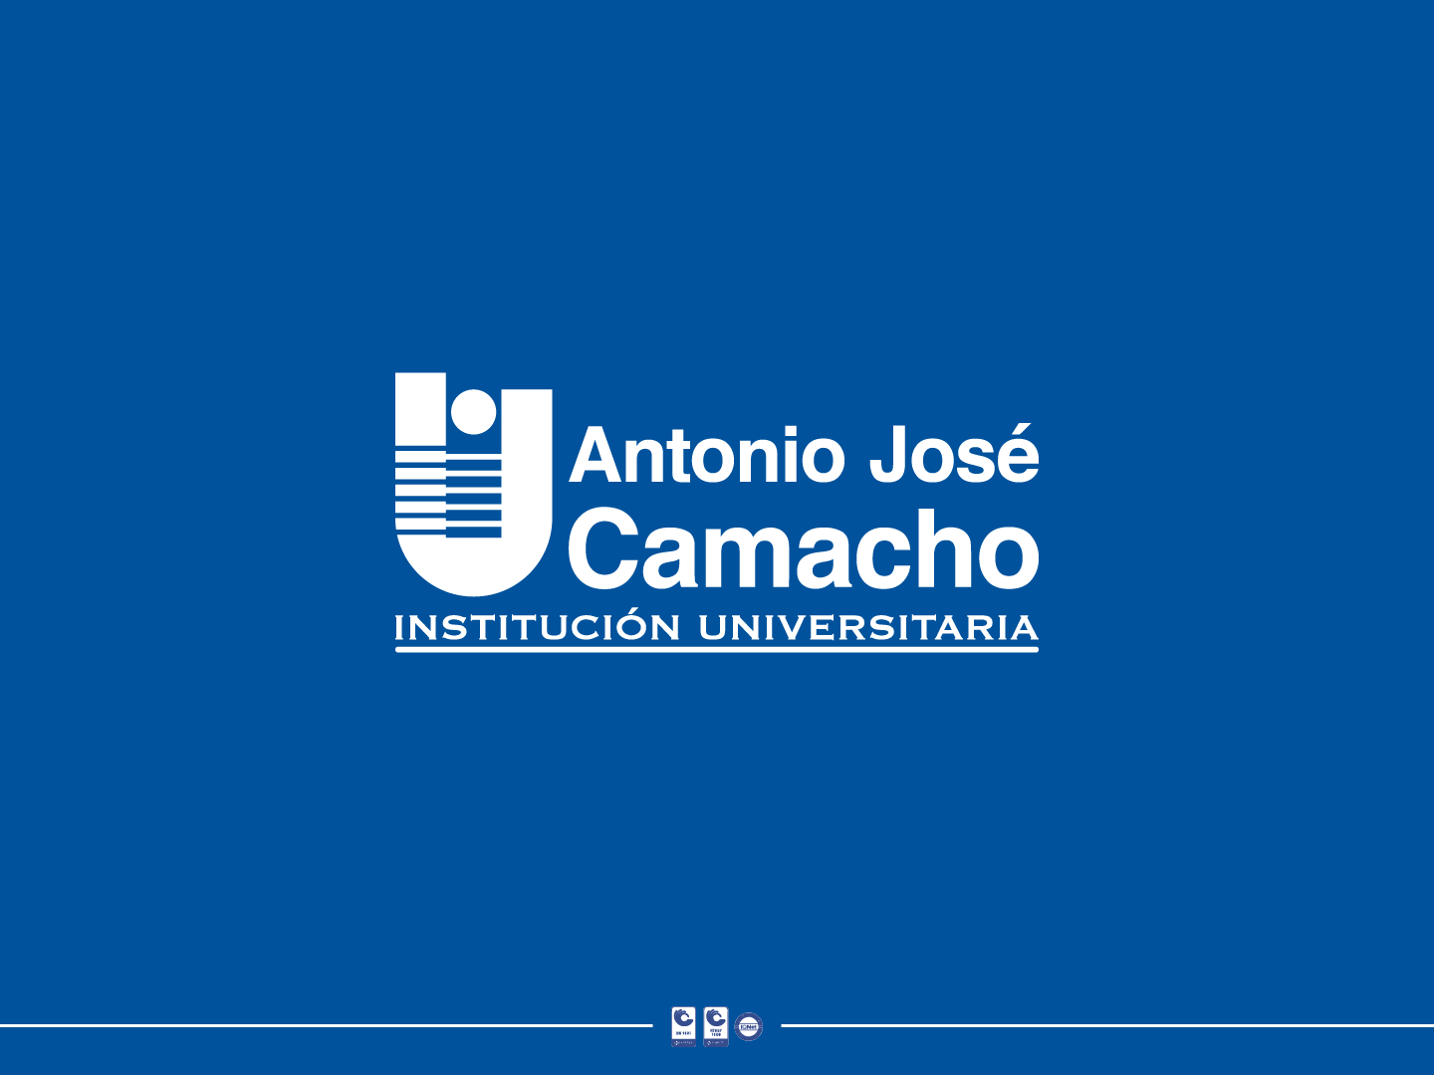
Notes:
Esta diapositiva es la Portada del Documento, se sugiere NO INCLUIR NINGUNA información o disponer algún elemento sobre la misma.

Slide 2
Percepciones sobre el acceso a la educación superior de los estudiantes del Centro de Educación en Tecnología CENTEC Córdoba Ltda.
INTEGRANTES
Andrés Mauricio Quiñones Caicedo
Cc . 1.144.189.469
Ányelo David Albornoz
Cc . 1.111.801.094
Greisy Daniela Tenorio Angulo
Cc. 1.144.199.570

Slide 3
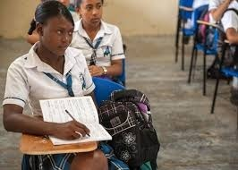
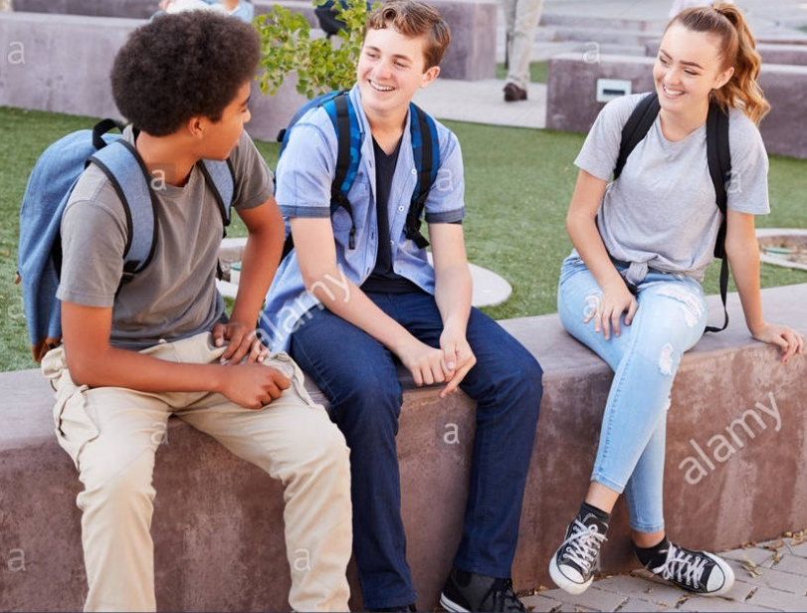
INTRODUCCIÓN.
Esta investigación buscó analizar las percepciones sobre el acceso a la educación superior que tienen los estudiantes del grado 11° del Centro de Educación en Tecnología CENTEC Córdoba Ltda., para tener una comprensión de cómo los estudiantes sienten, conocen, observan y proyectan su vida académica después de terminar el nivel de educación media.

Slide 4
PLANTEAMIENTO DEL PROBLEMA:
En Colombia, los jóvenes de grado 11, que residen en barrios populares, experimentan una serie de angustias e incertidumbres respecto a la continuidad o no de su trayectoria académica.
Según Melo, Ramos y Hernández (2017) en Colombia las tasas de cobertura en educación superior no superan el 50%.
Según la Organización para la Cooperación y el Desarrollo Económico OCDE plantea que “solo el 9% de los jóvenes en condición de pobreza logran ingresar a la educación superior" (OCDE, 2014, p. 15).
El recorte al presupuesto educativo colombiano, disminuye un 51% de acceso a la educación superior y son muchos los jóvenes de sectores vulnerables que no cuentan con las herramientas necesarias para acceder a formarse profesionalmente.

Slide 5
ANTECEDENTES
CATEGORIAS | AUTORES
Educación inclusiva. | (Tedesco, 2005, p.4), Blanco (2006), Mu (et al. 2010) y Mober y Savolainen (2003) ,(Aguado, 2003).
Calidad educativa. | Duque (2012), Bernasconi (2009), Men (1998) , López (2012), Unesco (2009) .
Condición socioeconómica y desigualdad educativa. | (Melo, 2018). Gómez (2011), Galindo y Gómez (2014) Luengo (2003), Sánchez (2011) López (2013) Cárdenas, (2013). Tapasco, Ruíz, Osorio y Ramírez (2019) (Bourdieu, 2009), Iregui, Melo y Ramos (2007), Guerrero (2014).

Slide 6
JUSTIFICACIÓN
¿Para quien? | ¿Por qué ?
Los estudiantes. | Esta investigación permite reconocer sus inquietudes y generar dinámicas a partir de sus respuestas que facilitan la toma de decisiones para continuar con sus estudios a nivel superior.
Docentes. | El articular a los docentes al ejercicio de apoyo en los estudiantes de grado 11°es necesario para situarlos en la búsqueda de opciones para acceder al nivel educativo superior.
Trabajo social. | Nos permitirá situar las bases para gestionar soluciones orientadas a mejorar la calidad educativa ya que es importante la relación entre teoría y método para analizar las dinámicas expresadas en las realidades sociales (Estrada, 2011).

Slide 7
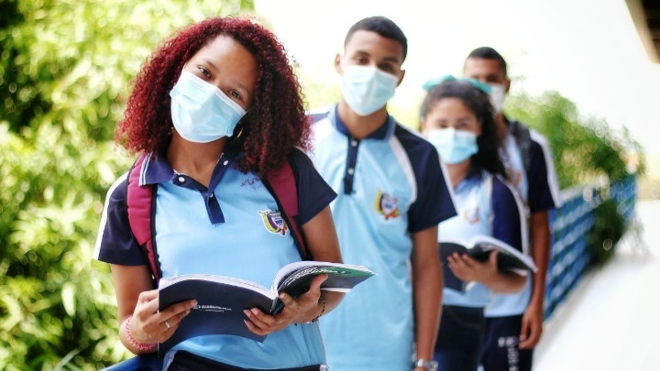
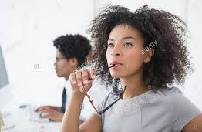
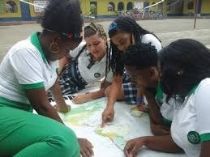
PREGUNTA PROBLEMA.
¿Cuáles son las percepciones sobre el acceso a la educación superior que tienen los estudiantes del grado 11° del Centro de Educación en Tecnología CENTEC Córdoba Ltda.?

Slide 8
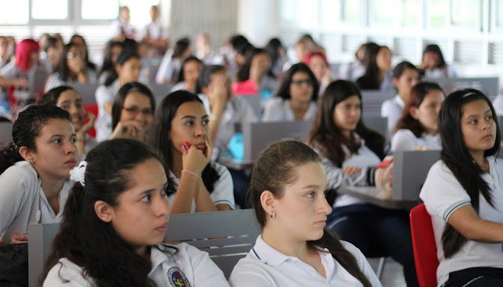

OBJETIVO GENERAL.
Analizar las percepciones sobre el acceso a la educación superior que tienen los estudiantes del grado 11° del Centro de Educación en Tecnología CENTEC Córdoba Ltda.

Slide 9
OBJETIVOS ESPECÍFICOS.
Identificar la noción sobre educación superior que tienen los estudiantes del Centro de Educación en Tecnología CENTEC Córdoba Ltda.
Reconocer las condiciones familiares, socioeconómicas y escolares que los estudiantes perciben y pueden obstaculizar o facilitar su acceso a la educación superior.
Describir las expectativas que tienen los estudiantes del Centro de Educación en Tecnología CENTEC Córdoba Ltda., en cuanto a la educación superior.

Slide 10
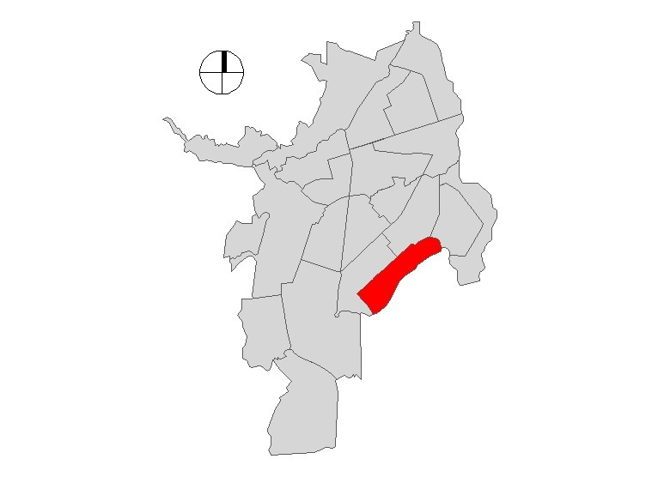
MARCO CONTEXTUAL.
La presente investigación se desarrolló en la ciudad de Santiago de Cali capital del departamento del Valle del Cauca, en el centro de Educación en Tecnología CENTEC Córdoba Ltda., ubicado barrio ciudad Córdoba de la comuna 15, la cual cuenta con 159.369 de habitantes: de los cuales 74.938 son hombres y el 84.431 son mujeres. Las edades de acuerdo a las estadísticas el 46% de la población tiene menos de 24 años y el 36% entre 25 y 59 años, la población restante el 7.5% está en un rango de 60 años de edad.

Slide 11
Marco de referencia teórico-conceptual.
Conceptos claves | Definición (operativa o conclusión) | Autores de referencia
Educación superior | Es un proceso permanente que posibilita el desarrollo de las potencialidades del ser humano de una manera integral, se realiza con posterioridad a la educación media o secundaria y tiene por objeto el pleno desarrollo de los alumnos y su formación académica o profesional. La educación superior se define como la adquisición final y formal de conocimientos, en esta etapa final del proceso formativo los individuos cuentan con la autonomía de elegir el área en la cual desea especializarse. | (Ley 30 ,1992, p.1). Men (2012)
Percepciones | Definen la percepción “como el resultado del procesamiento de información que consta de estimulaciones a receptores que en cada caso se deben parcialmente a la propia actividad del sujeto en el mundo físico y su influencia”. Manifiesta que la percepción es un proceso de extracción y selección de información relevante encargado de generar un estado de claridad y lucidez consciente que permita el desempeño dentro del mayor grado de racionalidad y coherencia posible para tener una idea clara sobre cualesquiera aspectos de la vida. | Carterette y Friedman (1982, p.10). Oviedo (2004)
Acceso y calidad a la educación superior. | El servicio educativo se manifiesta como un espacio donde se configuran procesos de formación que orientan las expectativas educativas que tiene un estudiante y para ello existen factores sociales, económicos o culturales que influencian las decisiones que pueden tomar y son estas mismas las que dirigen su proceso formativo a nivel superior. | Bourdieu (2000)

Slide 12
ESTRATEGIA METODOLÓGICA.
TIPO DE INVESTIGACIÓN: | ANALÍTICA DESCRIPTIVA
TEMPORALIDAD: | Sincrónica
METODO: | Mixto
ENFOQUE: | Estudio de caso
TECNICAS DE RECOLECCIÓN: | Encuesta y entrevista semiestructurada
UNIVERSO POBLACIONAL: Estudiantes del grado 11° del centro de educación en Tecnología CENTEC. | Para la encuesta: 95 estudiantes del grado 11° Entrevista semiestructurada: 6 estudiantes del grado 11°.

Slide 13
ESTRATEGIA METODOLÓGICA.
CRITERIOS DE INCLUSIÓN: | Encuestas: Ser estudiantes del grado 11° del Centro de Educación en Tecnología CENTEC Córdoba Ltda. Tener acceso a herramientas digitales (Internet y computadoras). Entrevistas semiestructuradas: Tener definido que sí quieren continuar su proceso formativo una vez finalicen los estudios de bachillerato. Firmar un consentimiento informado, con la aprobación de sus acudientes.

Slide 14
RESULTADOS
Objetivos. | Resultados.
Identificar la noción sobre educación superior que tienen los estudiantes del Centro de Educación en Tecnología CENTEC Córdoba Ltda. | Entidad donde van a definir su futuro. Enseñanza más compleja. como un espacio necesario para aportar a la construcción de una sociedad. Asocian a los estudios técnicos, tecnológicos y universitarios.
Reconocer las condiciones familiares, socioeconómicas y escolares que los estudiantes perciben y pueden obstaculizar o facilitar su acceso a la educación superior. | Estrato. Factor económico. Condiciones de desplazamientos Apoyo familiar.
Describir las expectativas que tienen los estudiantes del Centro de Educación en Tecnología CENTEC Córdoba Ltda., en cuanto a la educación superior. | Acceder a una formación profesional. Estudiar y trabajar. Adquirir una beca educativa. Mejorar su calidad de vida.

Slide 15
CONCLUSIONES.
En cuanto a la concepción que tienen los estudiantes sobre la educación superior se observó que esta se encuentra principalmente asociada a elementos de movilidad social. Los estudiantes expresan que si llegaran a estudiar en una institución de nivel superior y se graduaran como profesionales su vida mejoraría.
En sus entornos escolares los estudiantes perciben que la familia es un actor fundamental para posibilitar que ellos continúen con sus estudios superiores porque la familia apoyaría tanto económica, como emocionalmente el proceso educativo de nivel superior. Sin embargo, los estudiantes perciben que son los aspectos personales los que obstaculizan su proceso educativo debido a que algunos de ellos consideran que no cuentan con las habilidades actitudinales para articularse adecuadamente al proceso formativo.

Slide 16
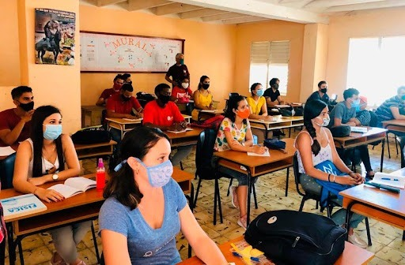
Los estudiantes señalaron que la educación superior es un espacio difícil de acceder porque no existe la garantía económica o política que permitan el acceso a este nivel educativo, donde la población pobre o trabajadora presenta mayor dificultad para continuar con los estudios superiores. El 77,9% considera que este proyecto de vida está ligado a las condiciones laborales porque es necesario tener un ingreso económico que respalde el pago de la educación superior.
La mayoría de los estudiantes expresan que desean continuar estudiando una vez finalicen sus estudios de bachillerato, principalmente en una formación profesional.

Slide 17
RECOMENDACIONES.
Es pertinente que la institución educativa implemente estrategias pedagógicas como: enseñanzas didácticas, acompañamiento educativo y grupos de debates. Las cuales permitan mejorar las condiciones cognitivas y sociales de los estudiantes, dado que, por medio del estudio se evidencio que los estudiantes reconocen aspectos personales que desfavorecen su formación académica, como: la indisciplina, desconcentración en clases, falta de interés y poca motivación estudiantil.
Entre colegios e instituciones técnicas, tecnológicas y universitarias, tanto privadas como públicas, deben de generar procesos de articulación académica que beneficie la continuidad educativa a nivel superior, dado que algunos estudiantes desconocen de las ofertas académicas existentes, y las becas para financiar sus estudios. Por ello, se les recomienda a estas instituciones que generen los mecanismos para que brinden información pertinente que oriente la vocación profesional de los estudiantes y así sean mayores las oportunidades de acceder a la educación superior.
Fomentar en las instituciones de secundaria espacios de formación como: semilleros, voluntariados académicos, club de lectura y escritura crítica, que involucre a los estudiantes para que comprendan las dinámicas académicas con las cuales pueden enfrentar al momento de acceder a la educación superior.

Slide 18
BIBLIOGRAFÍA.
Alcaldía de Santiago de Cali. (2017). Plan de Desarrollo del Municipio de Santiago de Cali (2016-2019) “Cali progresa contigo”. Recuperado de: http://www.cali.gov.co/planeacion/publicaciones/114694/plan_desarrollo_municipal_2016_2019/Arcos, J. C. (2007). Una mirada descriptiva de las comunas de Cali. cinfi, 80-81.
Alcaldía de Santiago de Cali. (2020a). Plan de Desarrollo Municipal 2020-2023 “Cali unida por la vida”. Cali. Autor. Recuperado de: http://ieu.unal.edu.co/images/Planes_de_Desarrollo_2020/Plan_de_desarrollo_Cali_2020_2023_aprobado_comp.pdf
Alcaldía de Santiago de Cali. (2020b). Universidades. Cali. Autor. Recuperado de: https://www.cali.gov.co/cultura/publicaciones/237/universidades/
A. S. (2012). EDUCACIÓN Y REPRODUCCION DE LA DESIGUALDAD EN COLOMBIA Reportes del Emisor / número 154, 1.
Aguado, T. (2003). Pedagogía intercultural. Madrid: McGraw-Hill.
Blanco, R. (2006): La equidad y la inclusión social: uno de los desafíos de la educación y la escuela hoy. Revista Electrónica Iberoamericana sobre Calidad, Eficacia y Cambio en Educación, 4(3), 1-15. Recuperado de: http://www.rinace.net/arts/vol4num3/art1.pdf
Blanco, R. (2010): El derecho de todos a una educación de calidad. Revista Latinoamericana de Educación Inclusiva, 4(2), 25-153.
Blanco, R. (2006). La inclusión en educación: una cuestión de justicia y de igualdad Revista Electrónica Sinéctica, núm. 29, agosto-enero, 2006, pp. 19-27 Instituto Tecnológico y de Estudios Superiores de Occidente Jalisco, México
Brausin, A (2018). (Incidencia de los padres de familia en el acceso de los estudiantes a la educación superior. El caso de los estudiantes del ciclo V de la institución educativa distrital Colegio Instituto Técnico Internacional). Universidad Externado de Colombia.
Bernal, C. X. (2015). Caracterización de los procesos organizativos socioculturales en los barrios TIO, oferta social, dinámicas.
Bernasconi, A. (2009). Gestión de la calidad en las universidades: ¿por dónde partir? ¿Cuáles son las dimensiones claves? Conferencia presentada en la Vil jornada universitaria: calidad de los aprendizajes y formación universitaria, desafíos y estrategias. Universidad Católica de Uruguay. Disponible en: http://www.cpce.cl/investigadores-anillo/6-andresbernasconi.
Bourdieu, P. (2009). Los herederos, los estudiantes y la cultura. Argentina. Siglo XXI Editores.
Bourdieu, p. (2003). Los herederos los estudiantes y la cultura. Argentina: siglo veintiuno editores.
Carterette, E. y Friedman M. (1982). Manual de Percepción. Raices Históricas y Filosóficas. Mexico D. F. : Editorial Trillas.
Castaño-Duque, G. A., García-Serna, L. (2012). Una revisión teórica de la calidad de la educación superior en el contexto colombiano. Educ. Educ. Vol. 15, No. 2, 219-243.
Cárdenas, Marcos (2013) la política pública de acceso a la educación superior para los estratos socioeconómicos bajo Vol 7 Nro. 2 Julio - Diciembre 2013 Págs. 11-53.
Cali, o. d. (2019). Caracterización en seguridad y convivencia. Cali: alcaldía de Cali. https://www.cali.gov.co/informatica/publicaciones/106104/geografia_de_cali/. (20 de 11 de 2014). Obtenido de www.cali.gov.co
(https://www.cali.gov.co/informatica/publicaciones/106104/geografia_de_cali/, 2014

Slide 19
Castro, G. (2005). La hybris del punto cero: ciencia, raza e ilustración en la Nueva Granada (1750-1816). Bogotá. Pontificia Universidad Javeriana. Recuperado de: http://biblioteca.clacso.edu.ar/Colombia/pensar-puj/20180102042534/hybris.pdf
Castro, A. y Ruíz, L. (2019). La educación secundaria y superior en Colombia vista desde las pruebas Saber. Revista Praxis & Saber, 10(24), 341-24. Recuperado de: http://www.scielo.org.co/pdf/prasa/v10n24/2216-0159-prasa-10-24-341.pdf
Castaño-Duque, G. A., García-Serna, L. (2012). Una revisión teórica de la calidad de la educación superior en el contexto colombiano. Educ. Educ. Vol. 15, No. 2, 219-
CESU, C. N. (2014). Acuerdo por lo superior 2034. Bogotá: Multi-impresos S.A.S. CALI: CENTRO DE EDUCACION E INVESTIGACION PARA EL DESARROLLO COMUNITARIO.
Cubillos, B. (2015). Caracterización de los procesos organizativos socio-culturales en los barrios TIO, oferta social, dinámicas y proyecciones. Caracterización de la Comuna 15. Cali. Alcaldía de Santiago de Cali, Cedecur. Recuperado de: http://www.cedecur.org/web/wp-content/uploads/2018/05/CARACTERIZACI%C3%93N-Comuna-15.pdf
DANE. (2018). resultado censo nacional de población y vivienda 2018. Cali valle.
Díaz, B., Torruco, G., Martínez, H. y Varela, R. (2013). La entrevista, recurso flexible y dinámico Investigación. Revista Educación Médica, 2(7), 162-167.
Domínguez, P. (2005). Cambios sociales actuales y adaptación de la profesión a los mismos. Revista Humanismo y Trabajo Social, (4), 65-90. Recuperado de: https://buleria.unileon.es/bitstream/handle/10612/3237/Maria.pdf?sequence=1
Estrada, O. (2011). Trabajo social, intervención en lo social y nuevos contextos. Revista Prospectiva, (16), 21-53. Recuperado de: https://revistaprospectiva.univalle.edu.co/index.php/prospectiva/issue/view/125
García, L. (2012) Una revisión teórica de la calidad de la educación superior en el contexto colombiano. Vol. 15, Nº. 2.
García y Wilches (2020) La educación superior en Colombia: retos y perspectivas en el siglo XXI / Ricardo García Duarte [y otros]. -- Bogotá: Universidad Distrital Francisco José de Caldas, 2020.
Galindo, C., Gómez, J., & Rodríguez, M. (2014). REPERCUSIÓN DEL PROYECTO NEOLIBERAL EN LA EDUCACIÓN SUPERIOR EN COLOMBIA. Investigación, Medellín.
Guerrero, C., Mengual, C. (2014). Evaluación de la calidad pedagógica de los MOOC. Revista de currículum y formación del profesorado, Vol.18, No1 pp1-18
https://rua.ua.es/dspace/bitstream/10045/37206/1/2014_Roig-Vila_etal_Profesorado.pdf
Gómez, C., Sánchez, O. (2011). Las puertas del ingreso a la educación superior: el caso del concurso de selección a la licenciatura de la unan. revista de la educación superior, vol. XL (1), No. 157, pp31-53. http://www.scielo.org.mx/pdf/resu/v40n157/v40n157a2.pdf
Gómez, V. M. (20 de mayo-junio de 2011). Los olvidos de la reforma a la Ley 30. Desde abajo: Suplemento Educación y Economía, págs. Pág. 21-24.
Hargreaves, Andy. (2003) Enseñar en la sociedad del conocimiento. 1ª. ed. Barcelona, España, Editorial Octaedro, 235 p.

Slide 20
Iregui, A. M., Melo, L., & Ramos, J. (2007). Análisis de eficiencia de la educación en Colombia. Revista de Economía del Rosario.
J. C. Yáñez, «El diario de la educación,» 24 02 2020. [En línea]. Available: https://eldiariodelaeducacion.com/2020/02/24/la-educacion-superior-en-iberoamerica/. [Último acceso: 15 07 2021].
Ler, P. (1994) ¿Educación para todos o para algunos? Una perspectiva internacional. Trabajo presentado en el 6a conferencia nacional conjunta del Consejo Nacional de Discapacidad Intelectual y la Sociedad Australiana para el Estudio de la Discapacidad Intelectual, Freemant le, Australia Occidental
Ley 30. Congreso de Colombia, Santafé de Bogotá, 28 de diciembre de 1992
López, C. y Moncada, L. (2012). Expectativas de acceso a la universidad en los jóvenes de sectores populares de Bogotá. Revista Educación y Educación, 15(3), 383-409. Recuperado de: https://educacionyeducadores.unisabana.edu.co/index.php/eye/article/view/2375/2952
López, G. (2013). El estudio de casos: una vertiente para la investigación educativa. Revista Educere, 17(56), 139-144. Recuperado de: https://www.redalyc.org/pdf/356/35630150004.pdf
López, Marina (2012) Expectativas de acceso a la universidad en los jóvenes Vol. 15, Nº.3
Luengo, E. (2003). Tendencias de la educación superior en México: Una lectura desde la perspectiva de la complejidad. Disponible en: http://www.anuies.mx/e_proyectos/pdf/04_Las_reformas_en_la_Educacion_Superior_en_Mexico.pdf.
Martínez, C. (2006). El método de estudio de caso: estrategia metodológica de la investigación científica. Revista Pensamiento & Gestión, (20), 165-193. Recuperado de: https://www.redalyc.org/pdf/646/64602005.pdf
Melo, B., Ramos, F. y Hernández, S. (2017). La educación superior en Colombia: situación actual y análisis de eficiencia. Revista Desarrollo y Sociedad, (78), 59-111. Recuperado de: http://www.scielo.org.co/pdf/dys/n78/n78a03.pdf
Ministerio de Educación Nacional. (2009). Deserción estudiantil en la educación superior colombiana. Metodología de seguimiento, diagnóstico y elementos para su prevención. Bogotá: Viceministerio de Educación Superior - Ministerio de Educación.
Ministerio de Educación Nacional de Colombia. (1998). Lineamientos Curriculares. Bogotá: Magisterio.
Mu, K. et al. (2010): “Occupational therapy students’ attitudes towards inclusion education in Australia, UK, USA and Taiwan”. Occupational Therapy International, 17(1), pp.40-52.
Moberg, S. y Savolainen, H. (2003): “Struggling for inclusive education in the North and the South: Educartors’ perceptions on inclusive education in Finland and Zambia”. International Journal of Rehabilitation Research, 26 (1), pp. 21-31.
Observatorio de la Salud. (2016). Compendio educativo del municipio de Santiago de Cali. Cali. Alcaldía Municipal de Santiago de Cali.
Observatorio De Seguridad, Caracterización en Seguridad y Convivencia - Comuna 15 Observatorio de Seguridad (2019) recuperado: https://www.cali.gov.co/observatorios/loader.php?lServicio=Tools2&lTipo=descargas&lFuncion=descargar&idFile=38324#:~:text=Al%20indagar%20a%20los%20encuestados,%2C2%25%20como%20mestiza2

Slide 21
Organización para la Cooperación y el Desarrollo Económico. (2014). La educación en Colombia. Ministerio de educación nacional. Obtenido de http://www.mineducacion.gov.co/1759/articles-356787_recurso_1.pdf
Oviedo, G. l. (2004). LA DEFINICIÓN DEL CONCEPTO DE PERCEPCIÓN EN PSICOLOGÍA CON BASE EN LA TEORIA DE GESTALT. REVISTA DE ESTUDIOS SOCIALES, 89-96.
Pereira, P. (2011). Los diseños de método mixto en la investigación en educación: Una experiencia concreta. Revista Electrónica Educare, 15(1), 15-29. Recuperado de: https://www.redalyc.org/pdf/1941/194118804003.pdf
Reseña de "Enseñar en la sociedad del conocimiento. La educación en la era de la inventiva" de "Andy Hasgreaves" Perfiles Educativos, vol. XXV, núm. 102, 2003, pp. 88-90 Instituto de Investigaciones sobre la Universidad y la Educación Distrito Federal, México.
Rivas, S. (2007). La participación de las familias en la escuela. Obtenido de Revista Española de pedagogía: https://dialnet.unirioja.es/descarga/articulo/2576712.pd
Rojas, B. (2011). Autonomía postergada: jóvenes, familia y educación superior. Revista Virtual Universidad Católica del Norte, (33), 1-16.
Rodríguez G., R., & Burbano, G. (2012). Historia de la universidad e historia de la educación superior en América Latina (presentado en Educación Superior: Debates y Desafíos, Cátedra Manuel Ancízar 2012-1). Bogotá: Universidad Nacional de Colombia.
Rodríguez, D. (5 de junio, 2018). En Colombia solo el 10 % de los jóvenes de estrato uno llega a la universidad: Julián de Zubiría. Bogotá. Radio Nacional de Colombia. Recuperado de: https://www.radionacional.co/noticia/que-sera/colombia-solo-10-de-los-jovenes-de-estrato-uno-llegan-a-la-universidad-julian-de
Sánchez, A., & Otero, A. (2012). Educación y reproducción de la desigualdad en Colombia. REPORTES DEL EMISOR - Revista del Banco de la República, 3-2.
Sánchez, A. Otero, A. (2017). educación y reproducción de la desigualdad en Colombia.
Secretaria de Educación Municipal de Cali. (2019). Estudio de Insuficiencia y limitaciones 2020. Cali. Alcaldía Municipal de Cali.
Tapasco, A., Ruíz, O., Osorio, G. y Ramírez, R. (2019). El historial académico de secundaria como factor predictor del rendimiento universitario. Caso de estudio. Revista Colombiana de Educación, 1(81), 147-170. Recuperado de: https://doi.org/10.17227/rce.num81-7530
Tedesco, J. C. (2005). Igualdad de oportunidades y política educativa. En Políticas educativas y calidad. Reflexiones del seminario Internacional. Santiago de Chile, octubre de 2004. Fundación Ford, Universidad Padre Hurtado, Unicef, Unesco.
UNIVERSIA NET. (2017). Ser Pilo Paga 3. Inscripción, puntajes y cifras. Recuperado de http://noticias.universia.net.co/educacion/noticia/2016/11/01/1145124/pilo-paga-3- inscripcion-puntaje-cifras.html
Unesco (2009). La educación inclusiva: el camino hacia el futuro. Oficina Internacional de Educación. Ginebra
Vargas Melgarejo, Luz María Sobre el concepto de percepción Alteridades, vol. 4, núm. 8, 1994, pp. 47-53 Universidad Autónoma Metropolitana Unidad Iztapalapa Distrito Federal, México https://www.redalyc.org/pdf/747/74711353004.pdf
Zayas, P., Corra, G. y Lugo, M. (2016). El involucramiento de padres y madres de familia en la educación superior. XI Congreso Nacional de Investigación Educativa. México. Universidad Autónoma de Nuevo León. Recuperado de: http://www.comie.org.mx/congreso/memoriaelectronica/v11/

